Slide 1
ŘÍZENÍ LIDSKÝCH ZDROJŮ 3. hodina
Mgr. Markéta Vitoslavská

Slide 2
Člověk v organizaci
Potenciál
Nositel – člověk
Vstupy = nabídka, možnosti, současnost
Široce pojato, užší pojetí je pracovní potenciál
Kompetence
Nositel – firma
Výstupy = požadavky, cílové kvality, budoucnost
Konkrétně specifikováno, nejužší pojetí je vůči pracovní pozici

Slide 3
Personální činnosti založené na identifikaci potenciálu/ kompetencích
Potenciál
Obsazování pracovních pozic.
Vstupy do vzdělávání a osobního rozvoje.
Pracovní výkony k hodnocení.
Ukazatele pro směr osobní kariéry.
Kompetence se stanovují výš než potenciál,
Kompetence
Popis pracovních pozic.
Kritéria náboru a výběru.
Cíle vzdělávacích akcí a osobního rozvoje.
Kritéria hodnocení pracovního výkonu.
aby byl prostor pro rozvoj.

Slide 4
Rozvojové intervence
Pracovní úkoly
Nové pracovní podmínky
Studijní a pracovní pobyty
Samostudium odborné literatury
Porady
Spolupráce s kolegy a nadřízenými
Vzdělávání

Slide 5
Pracovní pozice
Jsou založeny na kompetencích.
Místo pro výkon pracovní činnosti v organizaci, které je charakterizováno přiřazenými pracovními úkoly a činnostmi, zařazením do organizační struktury, přiřazením určitého okruhu odpovědnosti a jsou stanoveny kompetence.
Určují pracovní místa, na které jsou umisťováni jednotliví pracovníci.
Na jednu pracovní pozici může být přiřazeno více pracovníků.
Jeden pracovník může být zařazen na více pracovních pozic.

Slide 6
Vytváření pracovních míst
Má 2 cíle:
  Uspokojit požadavky organizace na produktivitu, efektivitu činností a kvalitu výrobků nebo služeb,
  Uspokojit potřeby jedince týkající se jeho zájmů, podnětnosti úkolů a jeho úspěchů.
Proces vytváření pracovních míst začíná analýzou práce.

Slide 7
Analýza práce
„Analýza práce (úkolu a pozice) je systematický postup, který slouží k získání podrobných a objektivních informací o práci, úkolu nebo pozici.“

Slide 8
Struktura informací v analýze práce
Celkový účel
Obsah
Zodpovědnost
Kritéria výkonu
Odpovědnost
Organizační faktory
Motivující faktory
Faktory osobního rozvoje
Faktory prostředí

Slide 9
Význam analýzy práce
Předpoklad kvalitního provedení následujících aktivit:
Úpravy a změny pracovního prostředí,
Úpravy a změny systému řízení včetně pracovních náplní,
Stanovení kritérií pro hodnocení činnosti,
Posuzování a výběr uchazečů o výkon určitých profesí nebo funkcí,
Seskupování profesí podle podobných znaků,
Projektování výcviku, výchovy, kariérových drah,
Rozbor úrazovosti, snížené výkonnosti, nezájmu pracovníků o určitou činnost.
Bělohlávek

Slide 10
Zaměření analýzy práce
Zjišťování úloh, které jsou vykonávány na pracovním místě,
Zjišťování nároků kladených na zaměstnance při vykonávání pracovní činnosti.

Slide 11
Pracovní pozice a pracovní místo
Soubor činností, úkolů popsaný metodami analýzy práce.
Zařazení do organizační struktury.
Obsazováno konkrétními pracovníky – konkrétní pracovní místo.

Slide 12
Analýza pracovní pozice
Ujasnění množství a rozsahu pracovních činností
Určení konkrétního obsahu pracovní činnosti
Zjištění náročnosti pracovní činnosti
Určení kritérií pro hodnocení pracovního výkonu
Zjištění požadavků na odbornou přípravu pracovníka
Stanovení požadavků na vybavení pracovními pomůckami

Slide 13
Sběr údajů při analýze pracovních míst
Shromažďování dokumentů (organizační struktura),
Získání informací od manažera (účel, činnosti, odpovědnosti, vztahy),
Rozhovor s držitelem pracovního místa, deník, časové snímky,
Pozorování pracovníků při pracovním výkonu.

Slide 14
Popis pracovního místa obsahuje
Název pracovního místa,
Nadřízený držitele,
Podřízení držitele,
Definici celkového účelu nebo cílů práce na pracovním místě,
Klíčové odpovědnosti nebo hlavní úkoly,
Povaha a šíře.

Slide 15
Profese x povolání x zaměstnání
Profese:
  Druh pracovní činnosti,
  Vyjadřuje specifické schopnosti,
  Výkon podmíněn odbornou přípravou.
Povolání:
  Specifický druh nebo soubor činností,
  Obecně vnímán ve společnosti,
  Blízké sociální roli,
  Rychle se vyvíjí, pokles prestiže manuálních povolání, nárůst prestiže kvalifikovaných povolání.
Zaměstnání:
  Pracovně-ekonomický vztah mezi pracovníkem a organizací.

Slide 16
Proces získávání pracovníků
2 činnosti:
Personální nábor – sled akcí vedoucích k identifikaci vhodné skupiny uchazečů
Personální výběr – sled akcí vedoucích k identifikaci uchazeče, který nejlépe splňuje očekávání
2 cíle:
Identifikovat vhodné uchazeče
Vybrat nejlepšího/ nejúspěšnějšího uchazeče

Slide 17
Proces personálního náboru
Identifikace potřeby nového pracovníka
Popis a specifikace volného pracovního místa
Výběr informací pro nabídku pracovního místa a zpracování nabídky
Identifikace vhodných zdrojů uchazečů o nabízené místo
Volba informačních zdrojů náboru pracovníků
Volba dokumentů a informací požadovaných od uchazečů
Oslovení trhu práce – uveřejnění nabídky volného místa
Shromažďování nabídek od uchazečů a komunikace s nimi
Předvýběr na základě získaných dokumentů a informací
Sestavení seznamu uchazečů o pracovní pozici, kteří budou pozváni k výběru

Slide 18
Zdroje pracovních sil
Vnitřní
  Směřován k vnitřnímu trhu práce = ke stávajícím zaměstnancům
  Umožňuje vnitřní mobilitu
  Motivující a stabilizační prvek v organizaci
  Maximalizace využití neustále se rozvíjejícího potenciálu zaměstnanců
Vnější
  Směřován k vnějšímu trhu práce = zaměstnanci jiných firem, absolventi, nezaměstnaní
  Získání pracovníků s odlišnými znalostmi, dovednostmi, přístupy k řešení situací
  Vyžaduje promyšlenou, dobře zacílenou strategii

Slide 19
Komunikační kanály
Inzerce – tisk, rozhlas, televize. Čím dál méně využíváno. Vhodné jen pro regionální trh práce, pro vybrané pozice.
Úřady práce – především pro nekvalifikované práce nebo práce s nižší úrovní kvalifikace.
Reference vlastních zaměstnanců – nejlevnější způsob spojený s posilováním loajality zaměstnanců.
Školy – zaměřeno na nábor absolventů.
Personální agentury – vyhledání pracovníků dle požadavků organizace, dokážou realizovat i headhunting.
Databanka zájemců o zaměstnání – vyhledání v žádostech, které zaslali uchazeči sami.
On-line zveřejnění – stránky organizací, účelově vytvořené databáze (jobs, zaměstnání, práce), sociální sítě – tento způsob se rozmáhá

Slide 20
Nabídka pracovní pozice
By měla obsahovat tyto informace:
Firma
Pozice
Kvalifikační požadavky
Podmínky práce
Kdy má být místo obsazeno
Jak se má zájemce ucházet

Slide 21
Životopis
stručný a výstižný, strukturovaný
1 – 2 strany A4
relevantní informace, které se vztahují k pozici, o kterou se ucházím
aktualizovat
nelhat!
Úvod:
jméno + dosažené tituly
kontakty
vhodná fotografie
Hlavní sdělení:
vzdělání (i neukončené, u aktuálně probíhajícího předpokládaný rok ukončení)
pracovní zkušenosti (vč. brigád a praxí) – náplň práce
jazykové dovednosti (včetně úrovně)
Další informace:
dovednosti
průkazy, certifikáty a absolvované kurzy
zájmy, koníčky, charakterové vlastnosti

Slide 22


Slide 23
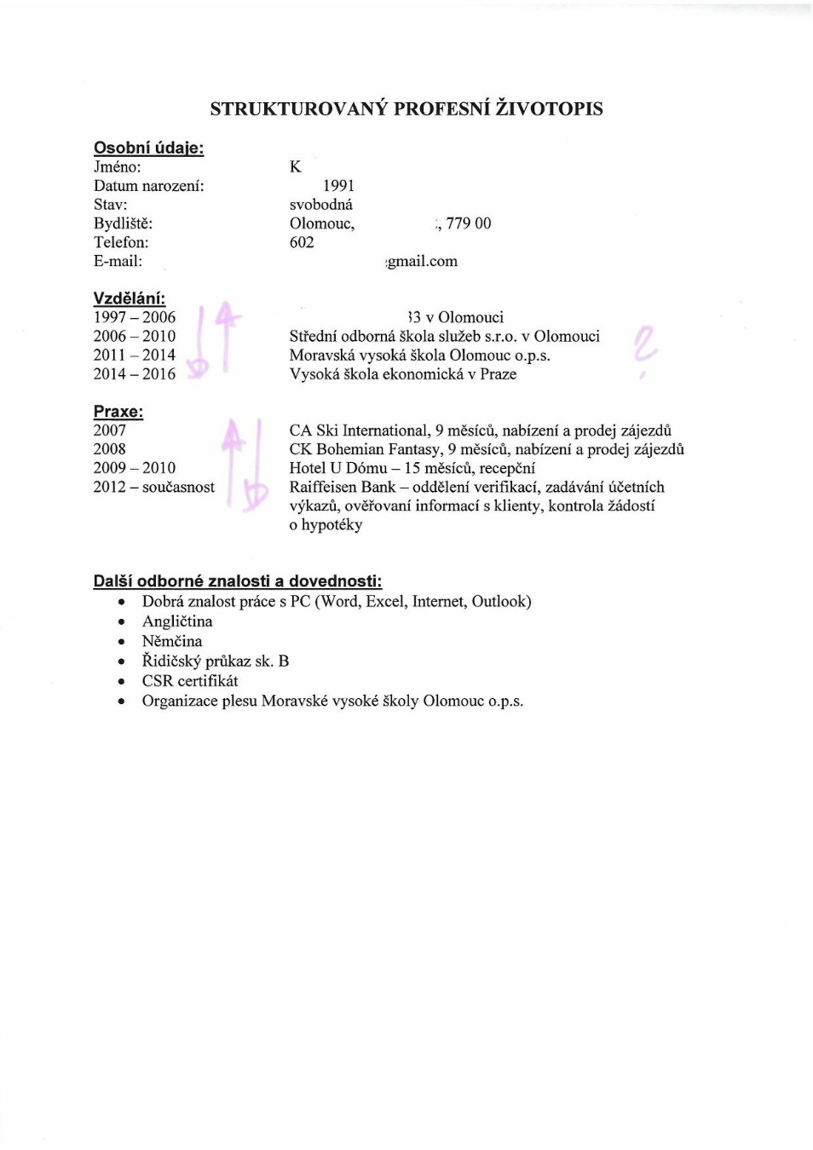

Slide 24
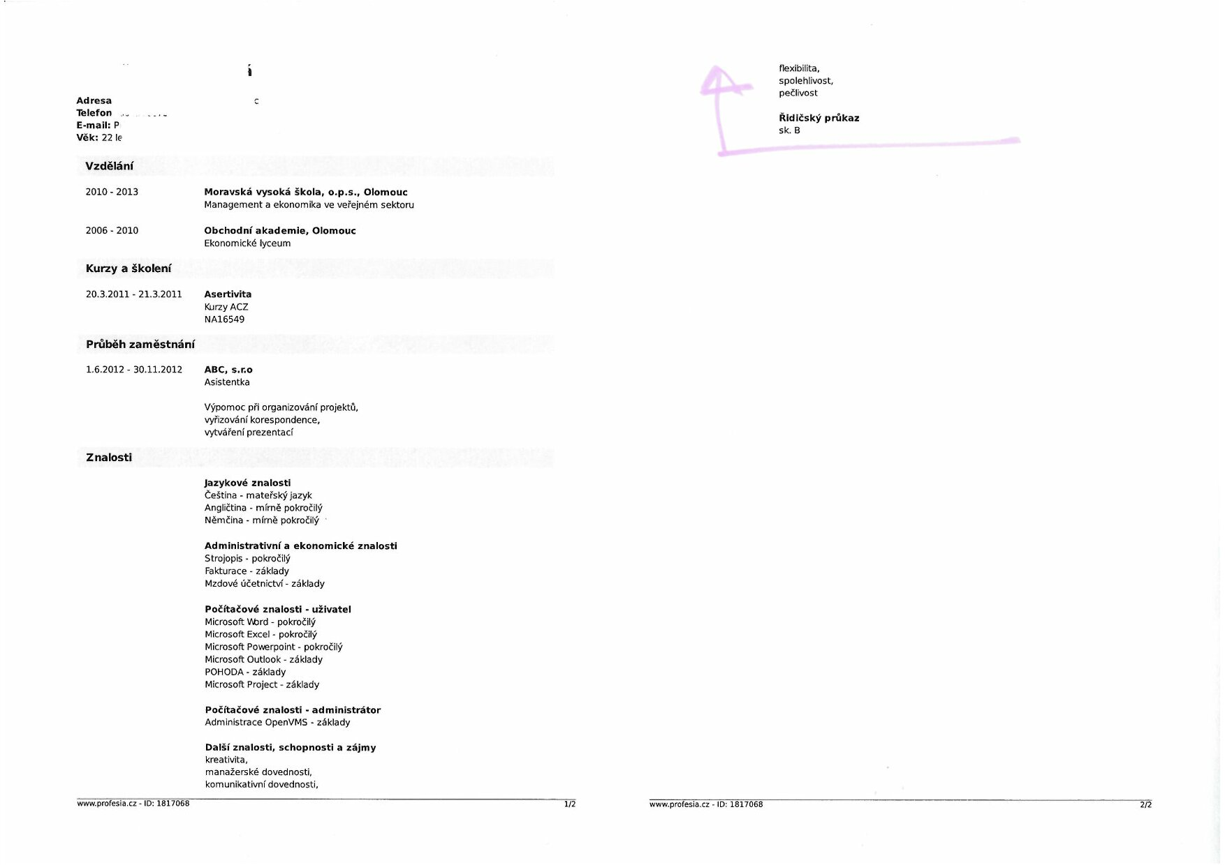

Slide 25
Proces personálního výběru
Stanovení vhodných kritérií úspěšnosti na pracovní pozici na základě analýzy práce.
Určení kritérií pro personální výběr, které musí optimální uchazeč splňovat.
Určení vhodných prediktorů – metod měření způsobilosti uchazečů ve stanovených kritériích.
Ověření potřebné validity mezi metodami a zjišťovanými kritérii.
Určení výběrové strategie.
Sběr informací použitím stanovených metod a strategie.
Rozhodnutí o výběru na základě zvolené strategie.
Informování uchazečů o rozhodnutí.
Nabídka pracovní pozice a vyjednání o přijetí pracovníka na pracovní pozici.

Slide 26
Základní poslání personálního výběru
Eliminovat chybu 1. druhu = nevyloučit vhodné uchazeče.
Eliminovat chybu 2. druhu = přijmout nevhodného uchazeče.

Slide 27
Kritéria úspěšnosti na pracovní pozici
Obecné kritérium:
  Přínos pro organizaci.
Konkrétní kritéria:
  Fyzické vlastnosti,
  Vědomosti, dovednosti, zkušenosti,
  Všeobecná inteligence,
  Osobnostní předpoklady,
  Motivace, postoje,
  Zvláštní schopnosti,
  Zájmy,
  Okolnosti.

Slide 28
Výběrové strategie
Postupné vyřazování uchazečů na základě nesplnění požadavků jedné metody
Přidělení vah jednotlivým metodám dle významu zjišťovaných kritérií
Vícenásobný kreditní systém – uchazeči musí uspět ve stanoveném počtu metod
Výběr dle množství přihlášených uchazečů a typu pracovní pozice.

Slide 29
Metody personálního výběru
Biodata – analýza osobního dotazníku nebo životopisu.
Testy a dotazníky
Pracovní simulace
Skupinové aktivity
Případové studie
Prezentace
Reference
Osobní rozhovor (strukturovaný, polostrukturovaný, nestrukturovaný)
Assessment centre

Slide 30
Výběr metod je ovlivněn
Validitou vůči stanoveným výběrovým kritériím
Charakterem obsazované pozice
Významností obsazované pozice
Osobností realizátorů výběrového řízení
Technickými možnostmi
Finančními zdroji
Počtem uchazečů

Slide 31
Hodnocení efektivity náboru a výběru pracovníků
Správnost rozpoznání požadavků na počet a kvalifikaci požadovaných lidských zdrojů
Rychlost reakce na požadavky
Kvalita informací o zdrojích pracovních sil
Kvalita specifikace požadavků pracovního místa
Vhodnost výběru informačních kanálů pro získání pracovníků
Efektivita inzerování – nákladovost na jednu odpověď
Účinnost vnitřního systému získávání a výběru pracovníků
Čas potřebný k získávání pracovníků (od rozpoznání potřeby po přijetí zaměstnance)
Kvalita získaných pracovníků
Míra stability získaných pracovníků v podniku

Slide 32
Rámce procesu získávání pracovníků
Právní rámec
Etický rámec
  Poctivé a rovné zacházení
  Zdvořilost a průběžná zpětná vazba
  Pravdivost informací
  Profesionalita procesu náboru a výběru

Slide 33
Nástup zaměstnance na pracovní pozici
Přijímání zaměstnance
  Sdělení rozhodnutí o výběru pracovníka
  Vyjednávání o pracovních podmínkách
  Sjednání pracovně-právního vztahu
  Příprava a vybavení pracoviště
  Zařazení do evidencí, zdravotní prohlídka, ohlašovací povinnosti
  Nástupní školení + seznámení s další dokumentací (organizační řád, pracovní řád, etický kodex…)
  Proškolení v bezpečnosti a ochraně zdraví při práci a požární ochraně
  Zpracování plánu adaptačního období

Slide 34
Důvody řízení adaptačního období
Seznámení s interními pravidly
Integrace nového zaměstnance do celopodnikového prostředí, útvaru, týmu a na vlastní pracovní pozici
Maximalizace pracovní spokojenosti
Snížení nákladů na fluktuaci zaměstnanců
Správné zacílení adaptace na všechny potřebné oblasti
Urychlení procesu adaptace

